Slide 1
Аналитическая работа над словом на материале родственных слов на логопедических занятиях (слова, начинающиеся с буквы «ц»)
Учитель – логопед
МБОУ СОШ №135
Новикова С.Г.

Slide 2
РЕБУС

Slide 3
ЦВЕТОК
цветение
расцветать
цветовод
цветы
цветочный
цвести
цветочек
цветной
цветник
разноцветный
цветущий
первоцвет

Slide 4
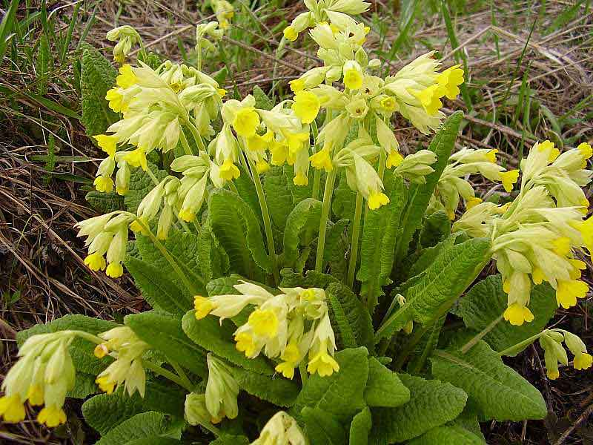
ПЕРВОЦВЕТ

Slide 5
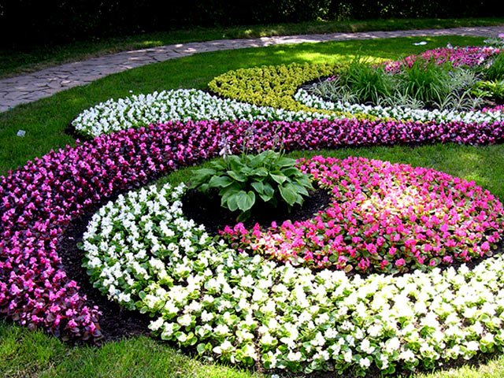
ЦВЕТНИК

Slide 6
РАЗНОЦВЕТНЫЙ

Slide 7
Весна красна цветами, а осень плодами.
Люди рады лету, а пчела цвету.
Тепличный цветок.
Слабый, изнеженный человек.
Цвести и пахнуть.
Быть привлекательным и в хорошем
расположении духа.

Slide 8
За большой оградой цветёт фруктовый
сад.
Весной расцветают яблони и груши.
На лесной опушке расцвела душистая
черёмуха.

Slide 10
РЕШИ ПРИМЕР
сцена - с - на + выпь - вы = ?

Slide 11
ЦЕПЬ
цепочка
цепной
цепкий
цепко
сцепление
сцепщик
прицеп
оцепление
оцепить
сцепщица

Slide 12
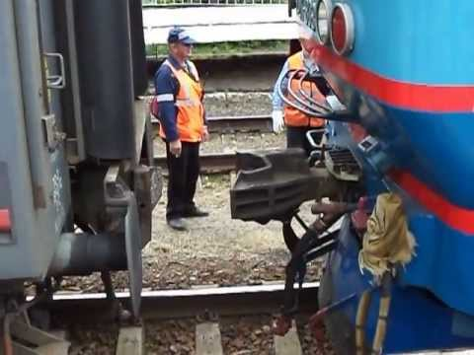
СЦЕПЩИК
Рабочий,
занимающийся
сцепкой.

Slide 13
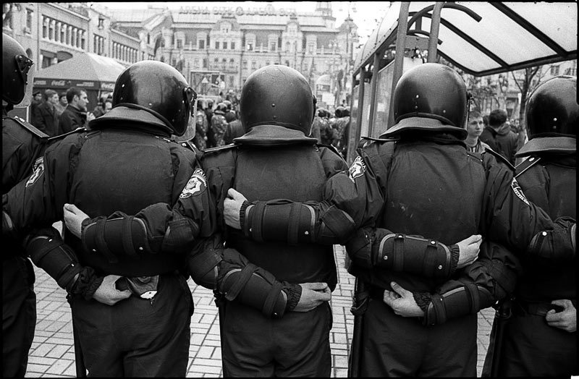
ОЦЕПЛЕНИЕ

Slide 14
Как с цепи сорвался.
Потерял выдержку, дошёл до крайности в
своих действиях.

Slide 15
Моряки спустили с корабля якорную цепь.
Хозяин посадил бродячую собаку на цепь.
И днём, и ночью кот учёный всё ходит
по цепи кругом.

Slide 16
Источники:
Азова О.И. «Логопедическая работа по коррекции дизорфографии у младших школьников с общим недоразвитием речи»
Коноваленко В. В. «Родственные слова»
Мазина В.Д. «Дизорфография» (вебинар)
Якимчук Т.А. «Родственные слова» (презентация)
https://yandex.ru/images/search?img_url=https%3A%2F%2Fwww.walldevil.com%2Fwallpapers%2Fw16%2Frainbow-art-3d.jpg&text=что%20значит%20разноцветный&noreask=1&pos=4&lr=11218&rpt=simage
https://yandex.ru/images/search?text=первоцвет&img_url=https%3A%2F%2Fobyava.ua%2Fimg%2Fclassified%2F0%2F49%2F5160%2F0scpiffsqrbu3os4.jpg&pos=1&rpt=simage&lr=11218
http://rebus1.com/index.php?item=rebus_generator&slovo=%D6%C2%C5%D2%CE%CA&skip=1&mode=0
http://svb.ucoz.ru/search/?q=цепь&m=site&m=news&m=blog&m=publ&m=load&m=dir&m=gb&t=0
https://yandex.ru/images/search?text=что%20значит%20сцепщик%20вагонов&img_url=https%3A%2F%2Fi.ytimg.com%2Fvi%2FNKBf9pfXjJw%2Fhqdefault.jpg&pos=15&rpt=simage
http://www.toncha.org/catalog/ru/ItemDetail.aspx?itemId=i32&word=цветок
http://www.toncha.org/catalog/ru/ItemDetail.aspx?itemId=i32&word=цветок

